Slide 1
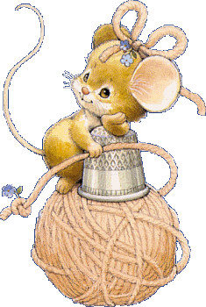

Сказки
Леонова А.Г.

Slide 2
Содержание
1.Значение сказки для ребенка
2.Каждому возрасту – своя сказка
3.Иллюстрации сказок
4.Иван Яковлевич Билибин
5.Иллюстрации И.Я. Билибина к сказкам
6.Виктор Михайлович Васнецов
7.Иллюстрации В.М. Васнецова к сказкам
8.Юрий Алексеевич Васнецов
9.Иллюстрации Ю.А. Васнецова к сказкам
10.Ион Бауэр
11.Иллюстрации Иона Бауэра к сказкам
12.Этот чудесный мир сказок…
13.Театрализация сказок
14.Спасибо за внимание !
15.Список использованных источников информации

Slide 3

Значение сказки для ребенка
Слово «сказка» появляется в письменных источниках приблизительно в 16 веке, но ее значение далеко от принятого ныне. Но изначально сказка – это список, перечень или описание. То же, что мы привыкли называть сказкой, наши далекие предки именовали «кощуной». Сейчас разновидностей сказок очень много – литературные, и фольклорные, бытовые , о животных, волшебные сказки.

Slide 4

Каждому возрасту - своя сказка
Выбирая детскую сказку для своего малыша, обязательно учтите особенности его психического развития. Необходимо знать, в каком возрасте данная сказка будет ребенку полезна. В два года у ребенка уже развита способность удерживать в памяти собственные действия с предметами и простейшие действия сказочных персонажей. Это возраст, когда детям очень нравятся сказки о животных.
Между двумя и пятью годами начинает развиваться способность ребенка образно представлять в уме и фантазировать. Иначе говоря, мозг ребенка готов к восприятию волшебных сказок.
Между пятью и семью годами детям можно читать любые сказки, сюжет которых интересен ребенку.

Slide 5

Иллюстрации сказок
Первые книжки, первые сказки. Еще совсем несмышленый малыш привыкает слушать и слышать. Вначале незатейливые песенки-потешки, потом, позже, настоящие сказки "жили-были…". Когда ребенок становится чуть старше, уже с удовольствием рассматривает яркие картинки в книжке.
История детской книжной иллюстрации насчитывает около трех столетий. За это время был пройден путь от дешевых книжных изданий, букварей и лубочных картинок до роскошных книг для детей. Постепенно детская книжная иллюстрация стала самостоятельным видом искусства. Сам термин "иллюстрация" в переводе с латинского означает "освещать, проливать свет, объяснять".

Slide 6
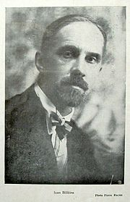
Иван Яковлевич Билибин
Иллюстратором русской сказки был замечательный художник Иван Яковлевич Билибин (1876-1942). Он получил известность как один из самых своеобразных и оригинальных мастеров графики, создатель особого типа иллюстрированной книги. Это большого формата тонкая книга-тетрадь, снабженная крупными цветными рисунками. Художник здесь являлся не только автором рисунков, но и всех декоративных элементов книги - обложки, инициалов, особого вида шрифта и орнаментальных украшений.

Slide 7
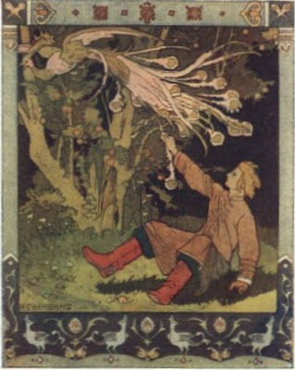
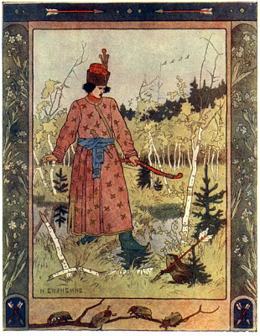

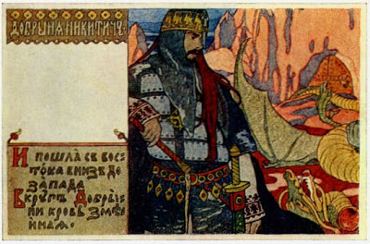
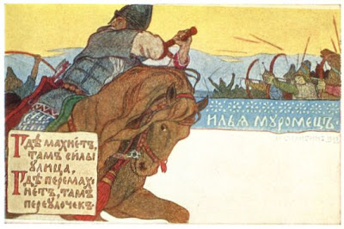
Иллюстрации И.Я.Билибина к сказкам

Slide 8
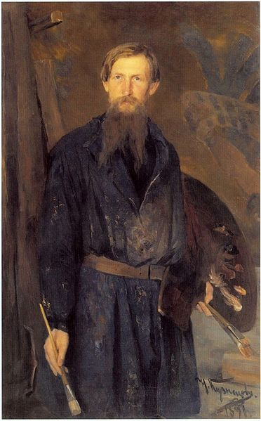
Виктор Михайлович Васнецов
Виктор Михайлович Васнецов (1848-1926) - один из первых русских художников, который раздвинул рамки привычных жанров и показал сказочный мир, озаренный поэтической фантазией народа. Васнецов один из первых русских художников обратился к воссозданию образов народных сказок и былин в живописи.

Slide 9
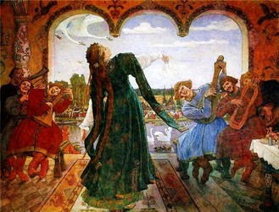
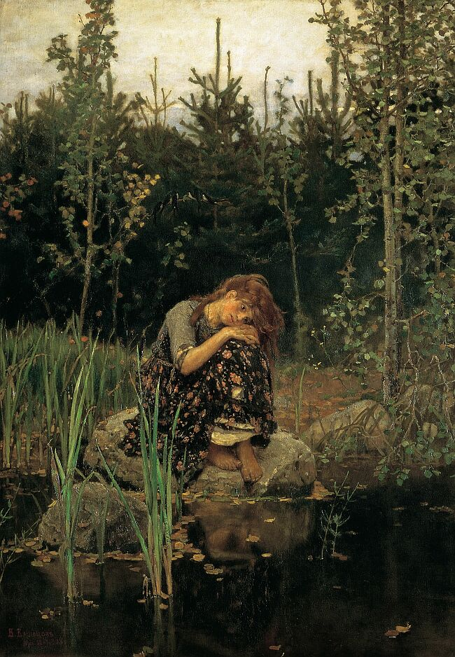
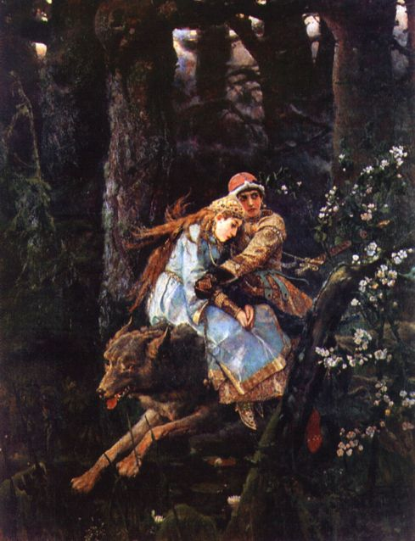
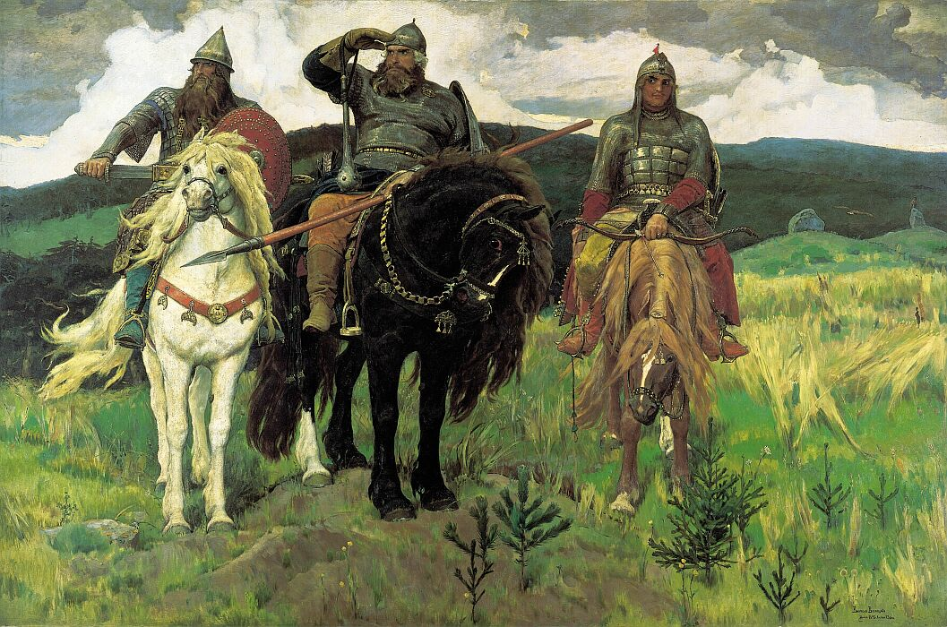
Иллюстрации В.М. Васнецова к сказкам

Slide 10
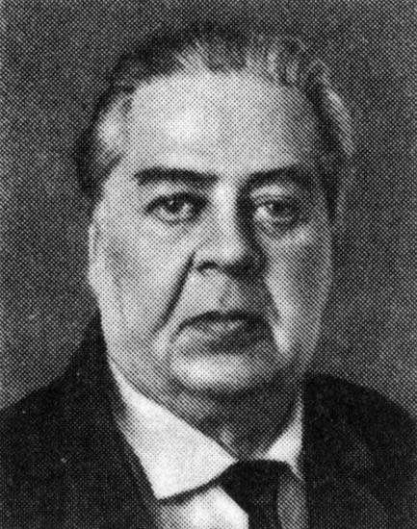
Юрий Алексеевич Васнецов
Юрий Алексеевич Васнецов (1900-1973) - иллюстрировал и оформлял русские народные сказки, песенки, потешки, а также книги известных детских авторов: В. Бианки, К. Чуковского, С. Маршака и др. Его по праву называют художником русской сказки.

Slide 11
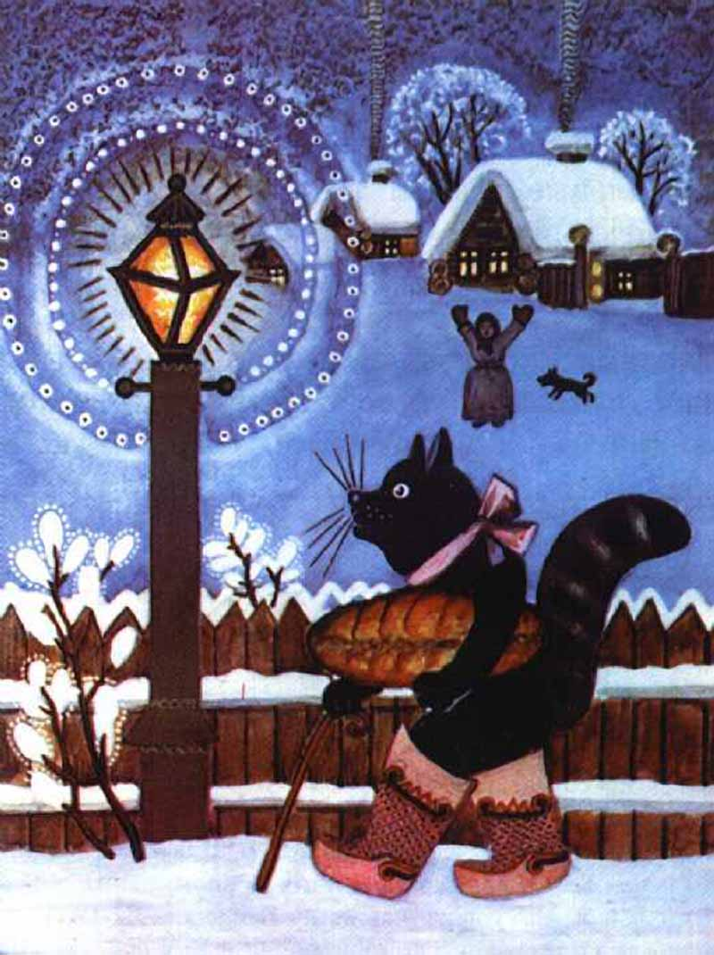
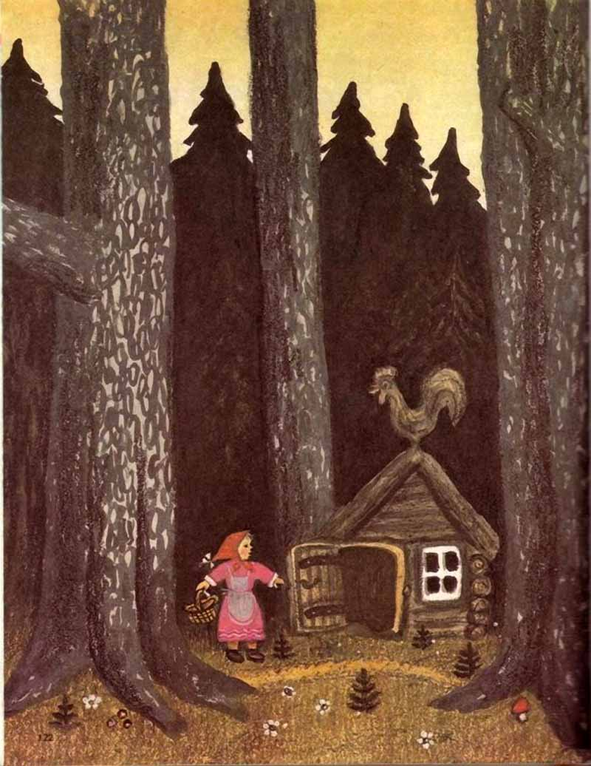
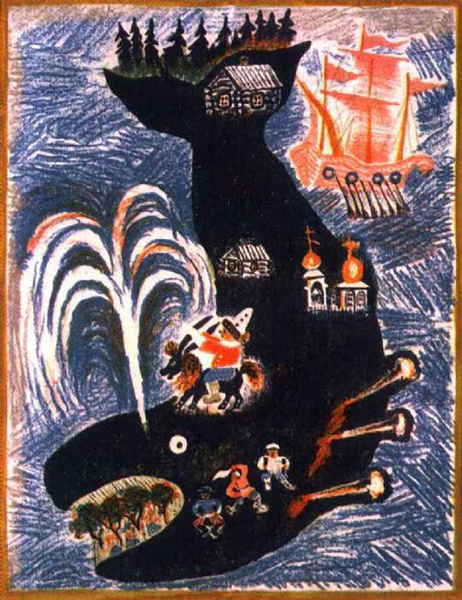
Иллюстрации Ю.А.Васнецова к сказкам

Slide 12
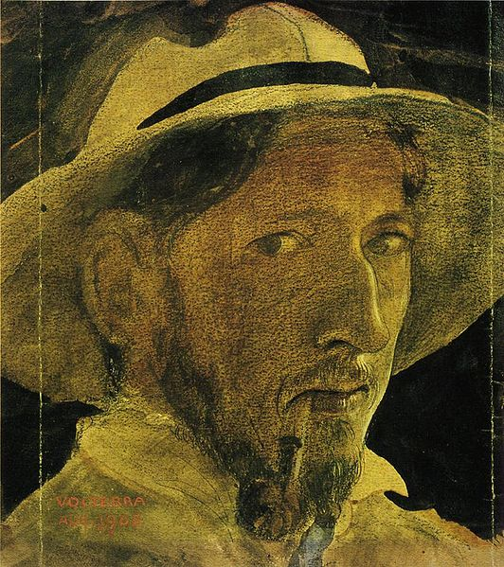
Йон Бауэр
Йон Бауэр (1882-1917) приобрел широкую известность благодаря своим иллюстрациям к книге "среди домовых и троллей". Это он создал традицию в изображении сказочного леса и населяющих его волшебных персонажей. Бауэр специализировался на иллюстрациях к скандинавским легендам.

Slide 13
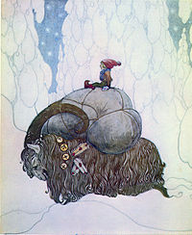
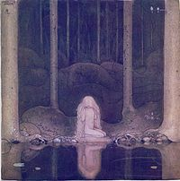
Иллюстрации Йона Бауэра к сказкам

Slide 14

Этот чудесный мир сказок…

Slide 15
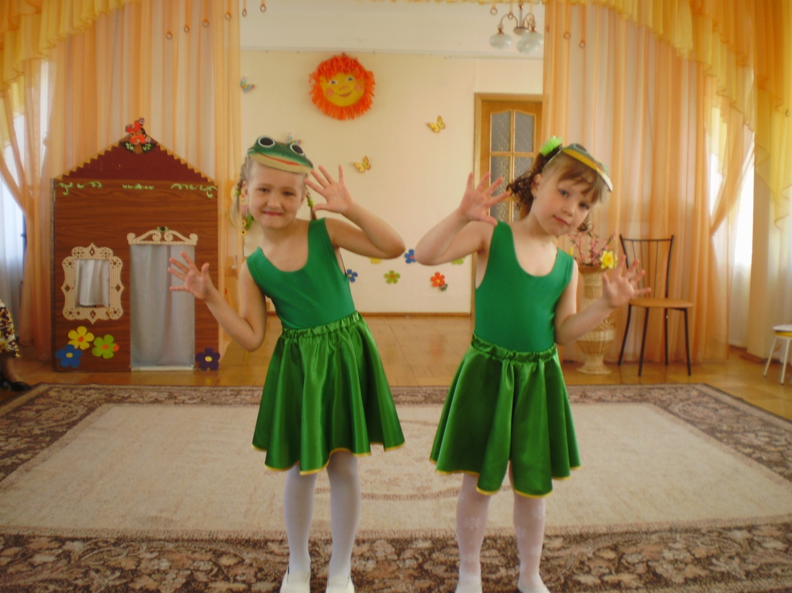
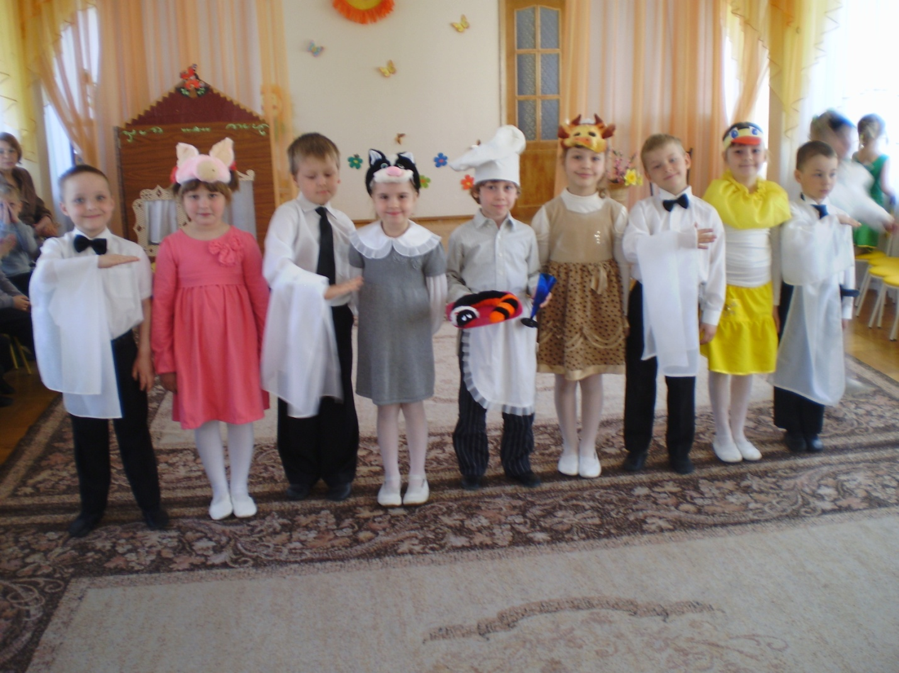
Театрализация сказок

Slide 16

Спасибо за внимание!

Slide 17

Список использованных источников информации
1.artsait.ru/art/v/vasnecovU/art1.php
2.tananta.livegoumal.com/119766.html
3.happybookyear.ru/illyustratsii-vikt
4.bookvoed.ru/bookid=u17430
5.babylessons.ru/znachenie-shazki-v-r.

